Slide 1
Fragments
Equipo 8
Addi Javier Estrada Martinez
Irvin Baruc Albavera Lopez
Erick David Arce Leyva

Slide 2
Qué es
Un Fragment representa una parte reutilizable de la IU de tu app. Un fragmento define y administra su propio diseño, tiene su propio ciclo de vida y puede administrar sus propios eventos de entrada. Los fragmentos no pueden existir por sí solos, sino que deben estar alojados por una actividad u otro fragmento. La jerarquía de vistas del fragmento forma parte de la jerarquía de vistas del host o está conectada a ella.

Slide 3
Modularidad
Los fragmentos introducen la modularidad y la capacidad de reutilización en la IU de tu actividad, ya que te permiten dividir la IU en fragmentos separados. Las actividades son un lugar ideal para colocar elementos globales en la interfaz de usuario de tu app, como un panel lateral de navegación. En cambio, los fragmentos son más adecuados para definir y administrar la IU de una sola pantalla o de una parte de ella.

Slide 4
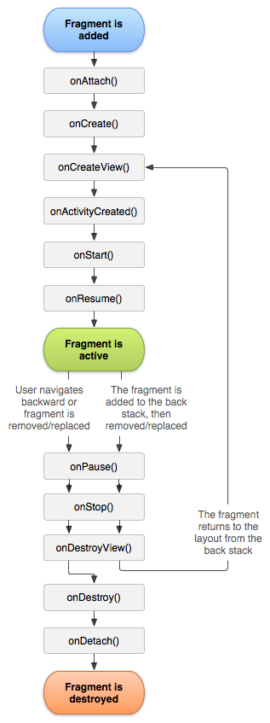
Ciclo de vida de un Fragment
Cada Fragment tiene su propio ciclo de vida. Cuando un usuario navega e interactúa con su aplicación, sus fragmentos pasan por varios estados en su ciclo de vida a medida que se agregan, eliminan y entran o salen de la pantalla.

Slide 5
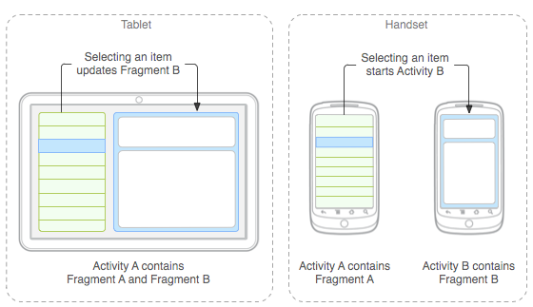
Filosofía de diseño
Android introduce los fragmentos en Android 3.0 (nivel de API 11), principalmente para admitir diseños de IU más dinámicos y flexibles en pantallas grandes, como las de las tablets. Como la pantalla de una tablet es mucho más grande que la de un teléfono, hay más espacio para combinar e intercambiar componentes de la IU.

Slide 6
En este ejemplo, los datos que se almacenan están unidos en una clase MutableLiveData. LiveData es una clase de contenedor de datos observable optimizada para ciclos de vida. MutableLiveData permite que se cambie su valor. Para obtener más información sobre LiveData, consulta la descripción general de LiveData.
Tanto el fragmento como su actividad de host pueden recuperar una instancia compartida de un ViewModel que tenga alcance en la actividad pasando la actividad al constructor ViewModelProvider. ViewModelProvider controla la creación de la instancia de ViewModel o su recuperación si aquella ya existe

Slide 7
Cómo depurar fragmentos
Registro de depuración
En general, en el nivel de DEBUG, FragmentManager emite mensajes de registro relacionados con cambios de estado del ciclo de vida. Cada entrada de registro contiene el volcado de toString() del Fragment. Una entrada de registro consta de la siguiente información:
El nombre de clase simple de la instancia del Fragment
El código hash de identidad de la instancia del Fragment
El ID único de FragmentManager de la instancia del Fragment (estable a través de todos los cambios de configuración y del cierre y la recreación de procesos)
El ID del contenedor al que se agregó el Fragment, pero solo si se configuró
La etiqueta del Fragment, pero solo si se configuró

Slide 8
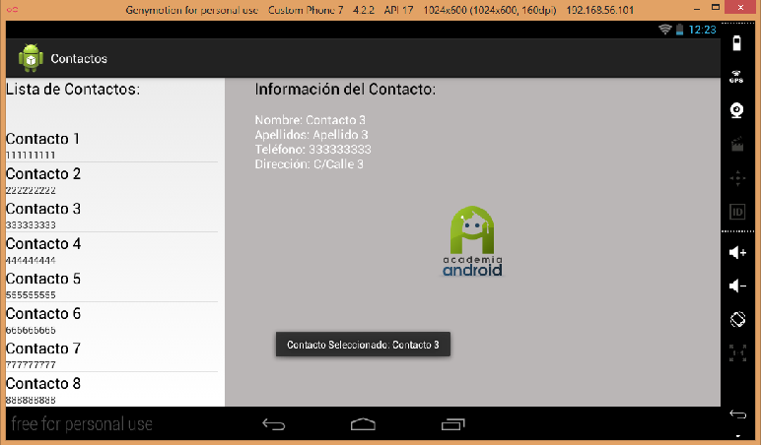
Ejemplos
Elementos necesarios para el proyecto
Una Activity principal que herede de FragmentActivity, y definir dos layout de tipo Fragment.
Una clase que herede de Fragment, un Array de Objetos Contacto ya inicializados, un componente de tipo ListView y un adapter para cargarlo en este último.
Una clase que herede de Fragment, para mostrar en un componente de tipo TextView información sobre el contacto seleccionado.
Una clase Contacto, encargada de almacenar y devolver los valores asignados.

Slide 9
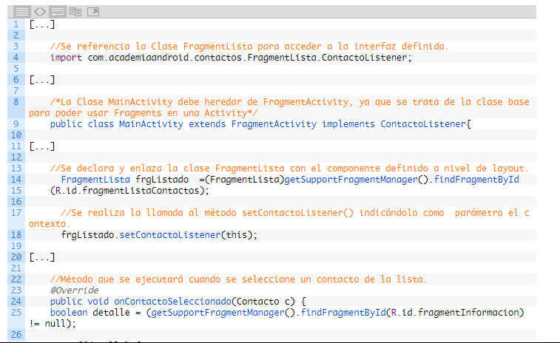

Slide 10
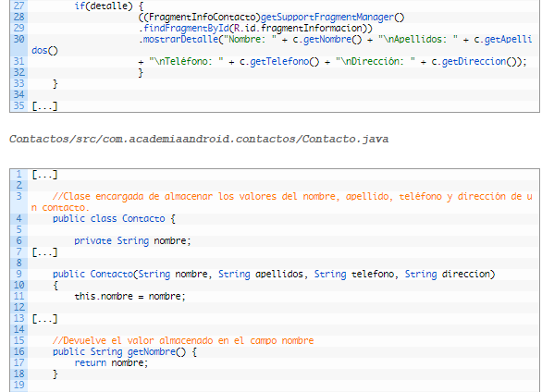
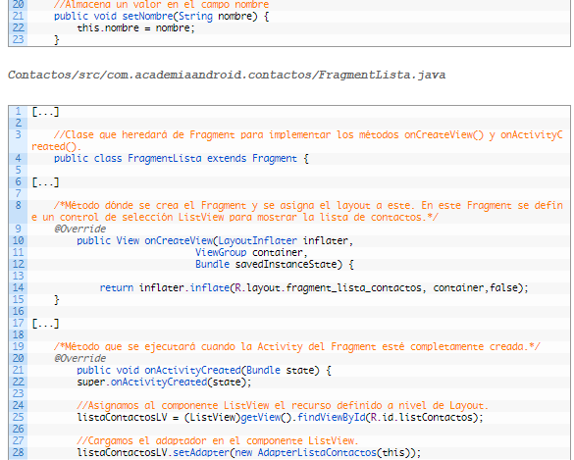

Slide 11
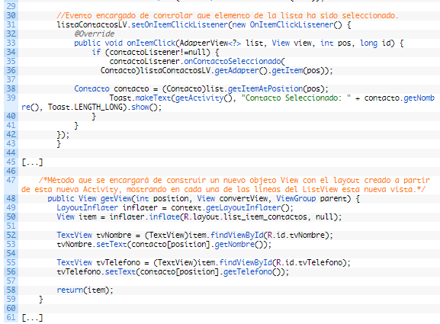
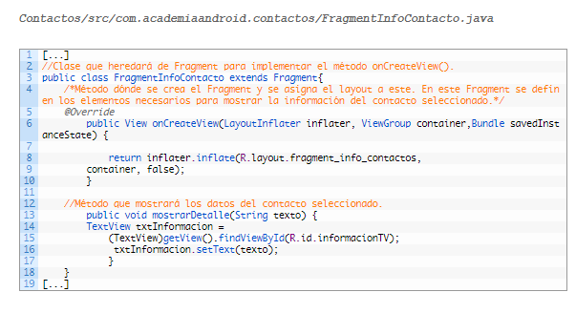

Slide 12
Bibliografia
Fragmentos | Desarrolladores de Android |. (s. f.). Android Developers. Recuperado 27 de octubre de 2022, de https://developer.android.com/guide/fragments?hl=es-419
Ejemplo práctico: implementación de Fragments en una App Android. (2014, 29 agosto). https://academiaandroid.com/fragments-implementacion-en-app-android/

